Slide 1
La (R)evolución de la comunicación y de los Asuntos Públicos
La narrativa del CEO

Slide 2
Índice
Los retos del CEO
El caso Nobel

Slide 3
Los retos del CEO

Slide 4



Principales retos
El legado del CEO
Nuevo concepto de valor
Gestionar sin fronteras
Construir el futuro de las organizaciones, guiado por un propósito
El valor de la organización va más allá del concepto económico
La globalización ha cambiado la gestión de las organizaciones
El mercado sigue creciendo hacia el Este (Asia) y Sur (África)

Slide 5



Principales retos
Responsabilidad Social
Talento
Transformación Digital
Asumir al responsabilidad de operar en un mundo con recursos limitados
La riqueza se crea a través del talento y la diversidad que hay en la organización
El futuro de la organización depende de su adaptación a la digitalización de su modelo y cultura

Slide 6
El caso Nobel

Slide 7
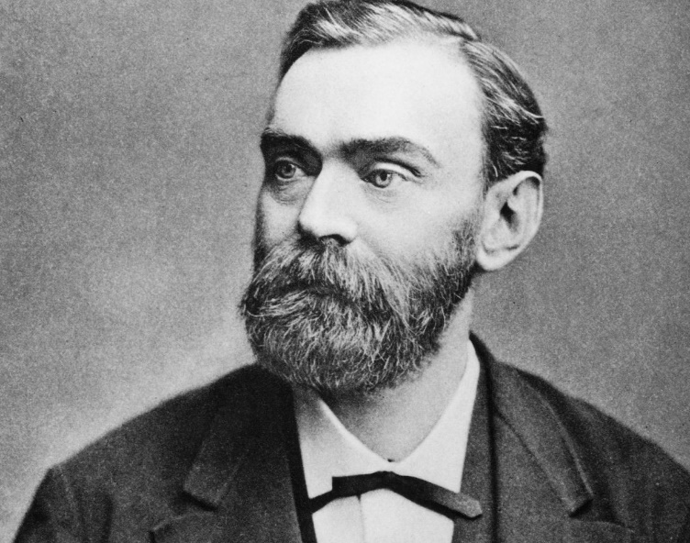
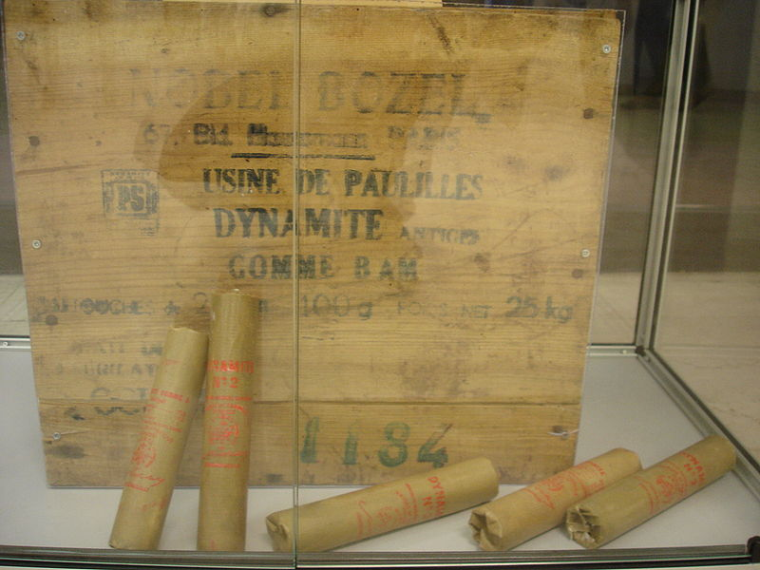
El caso Nobel
“El mercader de la muerte ha muerto […]”

Slide 8
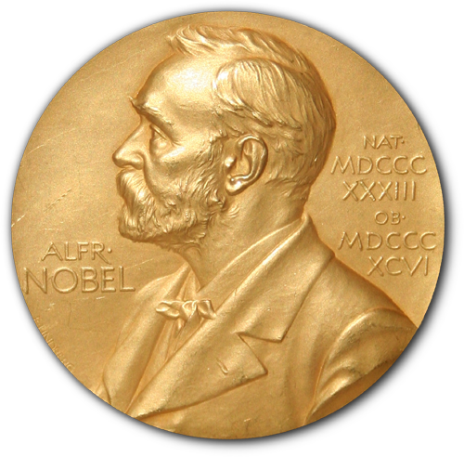
El caso Nobel
Repartió su fortuna de 33 millones de coronas dejando a sus familiares solo el 1% y dedicando el 99% restante a la creación de unos premios que llevarían su nombre y serían un reconocimiento a quienes hubieran realizado los mejores servicios a la humanidad cada año.
Décadas de estudio e investigación, más de 350 patentes y todo lo que permanecería sería el uso bélico de la dinamita

Slide 9
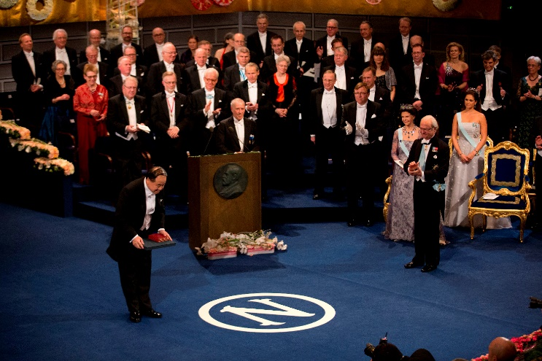
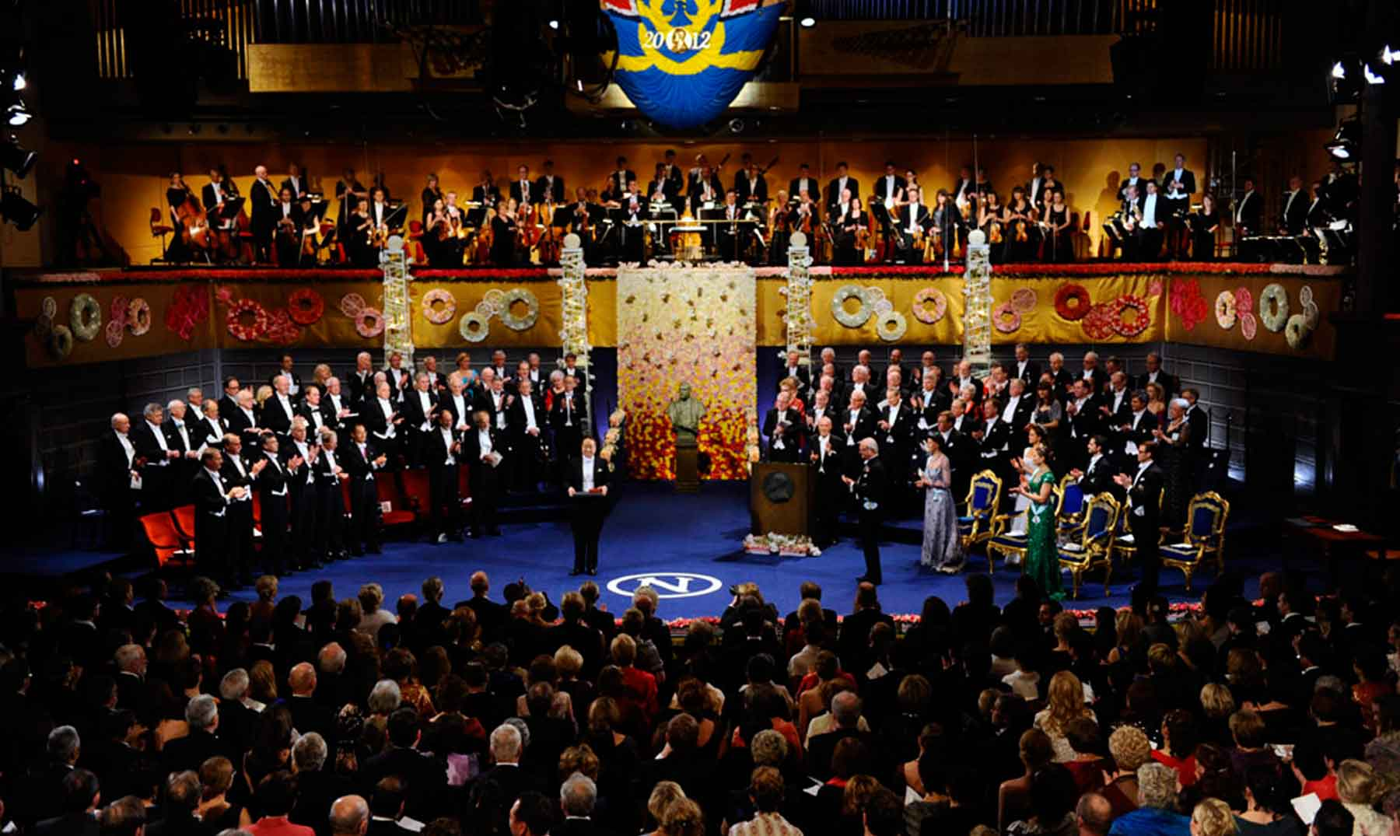

El caso Nobel

